Slide 1
Virtuell teknik för utbildning av svetsare Mathias Lundin, Svetskommissionen Svetslärarmötet 12 januari 2018
Notes:
Jag har följt utvecklingen under 8-10 år … senaste året … nu tydligt moget implementera …
Jag vet vad ni tänker … det går inte att lära sig svetsa med ett jäkla TV-spel … Ser sina barn eller syskon sitta med sitt Playstation
Flera länder där det är välutvecklad användning i det nationella utbildningssystemet
Ett föregångsland Tyskland. Där har större delen av svetsutbildningarna tillgång till den här tekniken (DVS). Det är vanligt att man sätter upp parallella rum vr respektive konventionell svetsning
Vågar påstå… de viktigaste leverantörerna är här … =>

Slide 2



Mogen teknologi - leverantörer
Notes:
Vi har de viktigaste här.
Tror inte missat någon.

Slide 3
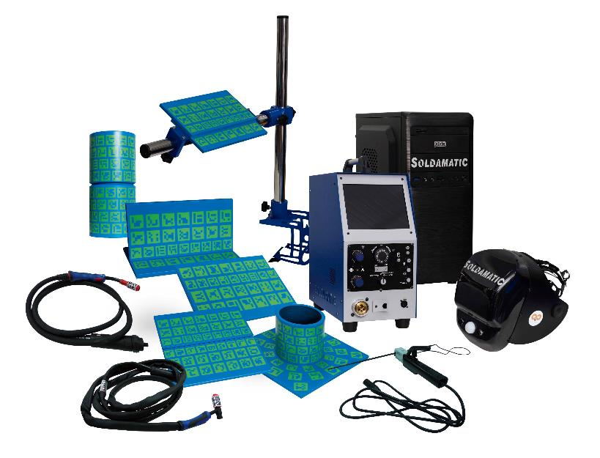
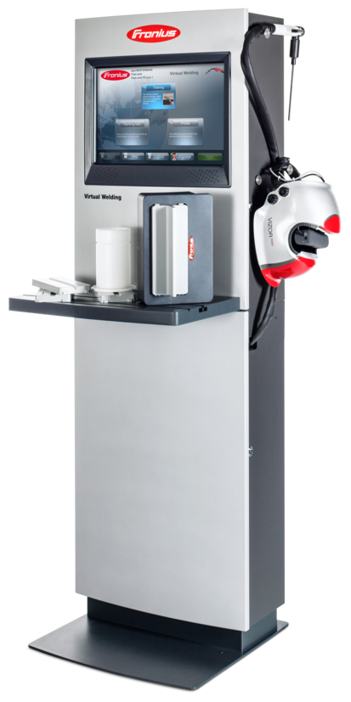
Olika system - jämför teknik/innehåll
Positionering med sensorer eller kamera (visuella)
Virtuell verklighet (VR) eller förstärkt verklighet (AR)
Lärplattform teori, examinering, integrering praktik
Metoder (MMA, MIG/MAG, TIG, Gas)
Material (svart, rostfritt, aluminium)
Svetslägen (PA, PB, … J-L045)
Formvara (rör, plåt, rör mot plåt)
Flersträng
Inställning svårighetsgrader
Notes:
När man utvärderar olika system ska man vara uppmärksam på …
Sånt som skiljer och är gemensamt
Spela upp repris från olika vinklar

Slide 4
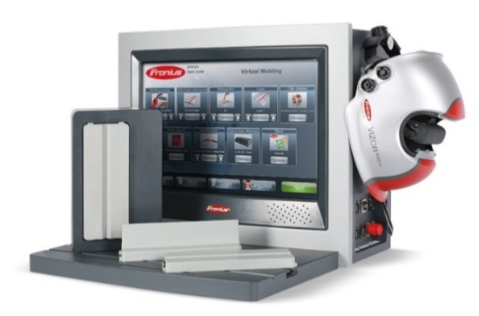
Olika system - jämför teknik/innehåll
Återkoppling handlag (realtid, repris)
Återkoppling ljud (beroende av parametrar …)
Spela in, arkivera och verifiera studentarbete
Bedömning - framföringshastighet, pistolvinkel & lutning, kontaktrörsavstånd och träffsäkerhet
Se demosvets innan svetsning
Lärarhandledning mjukvara
Portabilitet
Flerspråkighet (gränssnitt & teori/exam)
Distanslärande (online)
Anpassning till IW
Notes:
Flerspråkigheten utmärkt för nyanlända

Slide 5
Virtuellt teknik i lärandet visat sig effektivt
Kortare introduktionstid – >50 % minskning tid att lära skapa acceptabel kälsvets
Ca 35 % fler godkända IW jämfört med konventionell svetsning
Ca 65 % besparing tillsatsmaterial
Upp till 4x fler elever i samma infrastruktur
Notes:
”Längre tid på varje kilo”

Slide 6
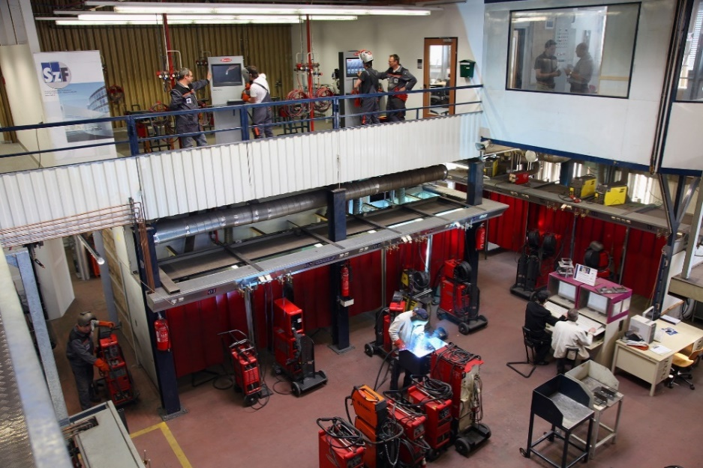
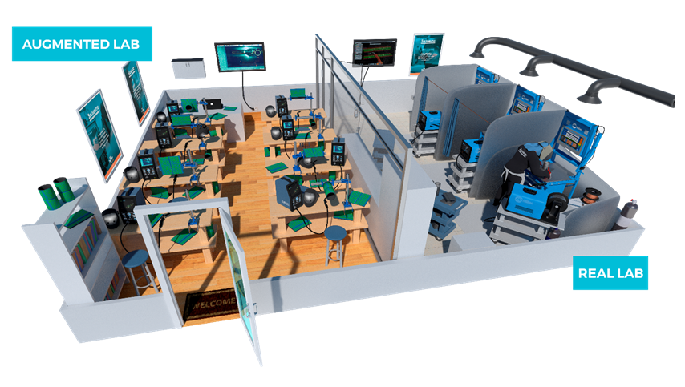
Blandat lärande
teoriprov
konventionell svetsning
klassrum
lärplattform
simulator
Notes:
Man kan tänka sig att man som piloter i en flygsimulator skaffar sig flygtimmar. Man övar på nästa modul tills man klarar den i simulatorn innan man börjar med konventionell svetsning
Man kan få pricka (teorikunskap) av att man har all utrustning, gjort alla förberedelser, ställt in parametrar (WPS) etc innan svetsstart

Slide 7
Attrahera den nya generationen svetsare
Mässor, öppet hus, besök i grunskola
Tillgängligt för unga att prova på
Redan populär hos unga
Lätt att visualisera för åskådare
Image
…

Slide 8
Jämför investeringen med …
första utbildningsveckans löpande kostnad
svetsplats för konventionell svetsning
en elev som går till bygg istället
Notes:
Vad är intäkten för en elev? Eller, vad är kostnaden att eleven går till bygg istället
Vad är potentiella intäkten att kunna erbjuda ett lärande på farsi?

Slide 9
Utveckling företag & arbetsmarknad
Stöd vid rekrytering av personal
Validering av kompetens
Lärande på arbetsplatsen
Höja kompetens eller träna in nya moment

Slide 10
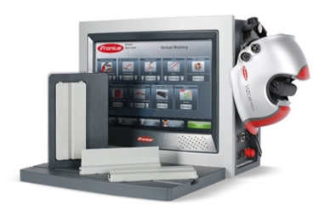
Intresset för svetsutbildningar portabilitet

Slide 11
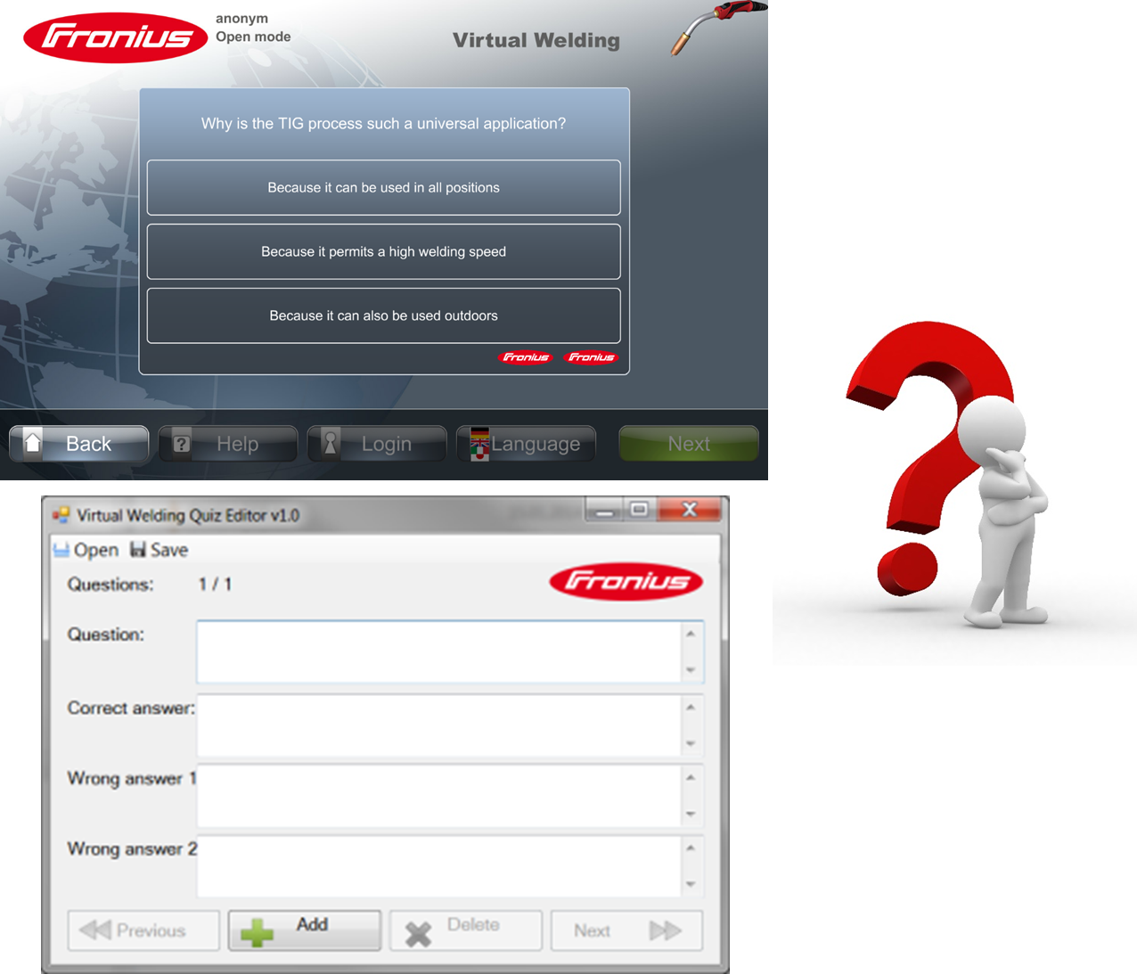
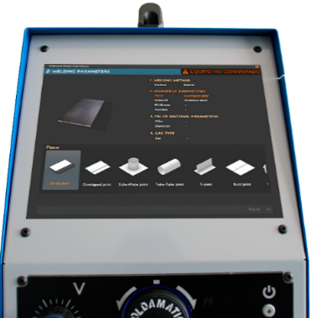
Lärplattformar
Läromedel
Teoriprov
Olika avseende anpassning till IW
Notes:
De flesta system innehåller en lärportal och möjlighet till uppföljande prov.

Slide 12

Med hänsyn till miljö och hälsa
Minskar elevers och lärares(!) exponering
Minskar miljöbelastning - materialspill, metalldamm, uttjänt utrustning, transporter förnödenheter …
Notes:
Tar bort!!!

Slide 13
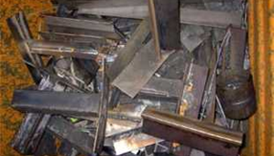
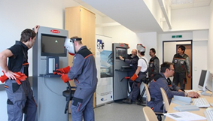
Sammanfattning fördelar
Utbilda snabbare och effektivare, alla nivåer
Locka och engagera elever till svetsutbildningar
Förbättra och komplettera traditionell inlärning
Miljöhänsyn och ekonomiska besparingar - grundmaterial, tillsatsmaterial, spill, metalldamm
Öka elever och lärares hälsa och säkerhet
Öka gruppdynamik
Stöd vid rekrytering
Validering av svetsares kompetenser
Möjlighet till flerspråkighet
Notes:
Effektivare på alla nivåer

Slide 14
Prova!!! Viktig del av framtidens svetsutbildning
Notes:
Får inte missa detta
… som många länder implementerat eller impl för fullt
… jag är övertygad om att detta är en mycket viktig del av framtidens svetsutbildning.

Slide 15
Tack för uppmärksamheten! Frågor? mathias.lundin@svets.se
"Standard ersätter inte utbildning, sunda bedömningar och god teknisk praxis” - Mathias Lundin, Svetskommissionen

Slide 16
Förstärkt verklighet …
… (eller augmented reality, AR) är en live direkt eller indirekt betraktelse av en fysisk, verklighetstrogen miljö vars element förstärks (eller kompletteras) med datorgenererade sinnesintryck som ljud, video, grafik eller GPS-data. Det är relaterat till ett begrepp som kallas mediated reality (medierad verklighet), där en bild av verkligheten ändras (kanske till och med minskar i stället för förstärks) av en dator. Tekniken fungerar genom att öka uppfattningen om den nuvarande verkligheten (till skillnad från virtuell verklighet som ersätter den verkliga världen med en simulerad). Förstärkt verklighet sker konventionellt i realtid och i semantiska sammanhang med miljöfaktorer, såsom sportresultat på TV under en match. Med hjälp av avancerad AR-teknik (t.ex. genom att tillsätta datorseende och objektigenkänning) blir informationen om den omgivande verkligheten för användaren både interaktiv och digitalt manipulerbar. Information om miljön och dess objekt överläggs på den verkliga världen. Denna information kan vara virtuell eller verklig, t.ex. genom att se andra verkliga känd eller uppmätt information såsom elektromagnetiska radiovågor som är överlagrade i exakt position med där de faktiskt är i rymden.
Källa Wikipedia

Slide 17
Virtuella miljöer
Visa elever möjligheter
Kariärsvägar?

Slide 18
Jämförelse
Svetsplats (inkl bås, strömkälla, fixtur, utsug …)
Personlig skyddsutrustning
Löpade kostnad för grundmaterial, tillsatsmaterial, skyddsgas,
Svetsrök
Miljöbelastning avfall
Svetssimulator för virtuell svetsning

Slide 19
Användning …
Simulator i inledningsfasen av utbildningen självklara fördelar
Klara av en nivå i simulatorn innan man börjar …
Jmf flygtimmar i simulatorn
Uppdateringar?

Slide 20

Flerspråkig

